Slide 1

Тема 1. Въведение в автоматизираната обработка на икономическата информацията (АОИИ).
Основни въпроси:
1. (1.) АОИИ и променящия се свят на бизнеса.
Литература: лекцията (презентацията) и е-учебника.
2. (2.) Утвърждаване и развитие на АОИИ като теория и практика.
Литература: лекцията (презентацията) и е-учебника.
© доц. д-р Л. Краев

Slide 2
1.1. АОИИ в променящия се свят на бизнеса
1.
2.
Еволюция от индустриален към информационен модел на развитие
Съвременни тенденции в развитието на бизнеса
АОИИ
3.
Нови управленски стратегии в бизнеса
4.
5.
Информационните и комуникационните технологии в бизнеса
Ог управление на информацията към управление на знанието
© доц. д-р Л. Краев

Slide 3


1.1.1. Еволюция от индустриален към информационен модел на развитие:
а) Информация и информационен ресурс – превръщането на информацията в стратегически ресурс;
б) Информационно общество(Information Society) и информационен свят;
в) Информационен модел на развитие, информационен бизнес, Нова икономика (New Economy), Цифрова икономика (Digital Economy), Мрежова икономика (Network Economy), Интернет икономика (Internet Economy), Web-икономика (Web Economy) и т.н.
© доц. д-р Л. Краев

Slide 4

1.1.2. Съвременни тенденции в развитието на бизнеса.
а) Глобализация на бизнеса – национални, регионални и глобални икономически измерения;
б) Изостряне на конкуренцията и конкурентната борба;
в) Пазари и пазарно пространство;
г) Високо качество на изделията, стоките и услугите;
д) Съобразяване с интересите на клиентите и бизнес партньорите (Customizing);
е) Икономическа целесъобразност и икономическа ефективност (Outsourcing);
ж) Интеграция и хармонизация на развиващите се пазари и икономиките в преход с развитите икономики.
© доц. д-р Л. Краев

Slide 5

1.1.3. Нови управленски стратегии в бизнеса.
а) Стратегия към иновационен мениджмънт;
б) Стратегия към корпоративен мениждмънт (стратегически, тактически и оперативен мениждмънт);
в) Стратегия към информационен мениджмънт (Information Management);
г) Стратегия към социално-ориентиран бизнес мениджмънт.
© доц. д-р Л. Краев

Slide 6

1.1.4. Информационни и комуникационни технологии в бизнеса.
а) АОИИ – бизнес информационни системи с базова и разширена функционалност;
б) Комплексни и интегрирани корпоративни информационни системи (ERP Systems – Enterprise Resource Planning Systems);
в) Нови информационно-управленски технологии – складове за данни (Data Warehouse), витрини за данни (Data Marts), оперативна аналитична обработка на данните (OLAP – On-Line Analytical Processing), интелектуално изследване на информационните съвкупности (Data Mining);
г) Internet, Intranet, Extranet, Remote-Work, Group-Ware и др.;
д) Електронен бизнес (E-Business) – E-Marketing, E-Enterprise, E-Commerce, E-Banking, E-Pay, E-Partnership;
е) ERP Systems + E-Business;
ж) ERP Systems + E-Business + M-Business;
з) SaaS (Software As A Service); услуги при поискване (On Demand);
и) Grid Computing; Cloud Computing; Web-2 и др.
© доц. д-р Л. Краев

Slide 7

1.1.5. От управление на информацията към управление на знанието.
а) Понятие за Business Intelligence:
- Системи за поддържане на управленските решения (BSS – Business Support Systems);
- Бизнес експертни системи (Business Expert Systems);
- Изпълнителски информационни системи (Executive Support Systems).
б) Управление на знанието (Knowledge Management):
- Knowledge Management;
- Learning Organizations;
- Business Artificial Intelligence.
© доц. д-р Л. Краев

Slide 8

1.2. Променящата се АОИИ в новия свят на бизнеса.
а) роля, място и значение в бизнес информационните системи и информационните структури на предприятията, фирмите и корпорациите;
б) цели, задачи, функции и мисия;
в) съдържание, структура, архитектура, конфигурация и топология;
г) трансформация и интеграция;
д) ефективност и перспективност.
© доц. д-р Л. Краев

Slide 9
1.3. Кратка статистика:
http://www.nsi.bg/otrasal.php?otr=17
http://epp.eurostat.ec.europa.eu/portal/page/portal/pgp_ess/ess/ess_news
The World in 2011 ICT Facts and Figures:
http://www.itu.int/ITU-D/ict/facts/2011/material/ICTFactsFigures2011.pdf

Slide 10
2. Утвърждаване и развитие на АОИИ като теория и практика
Социална насоченост
Финансово-икономическа ефективност
Научни и теоретични основи
Практически измерения
Инфраструктурни елементи
Организационни параметри
Иновация и развитие
Технологични характеристики
© доц. д-р Л. Краев

Slide 11
2.1. Научни и теоретични основи на АОИИ.
А) Икономическата кибернетика;
Б) Бизнес информатиката;
В) Понятие за теория на АОИИ:
- традиции и натрупан опит;
- оценка и анализ на тенденциите;
- принципи и основни постановки;
- закономерности на развитие;
- методология, методика и механизми.
Г) Разработване на научните и теоретичните основи на АОИИ.
© доц. д-р Л. Краев

Slide 12
2.2. Практически измерения на АОИИ.
А) Внедряване и експлоатация в:
- малкия и средния бизнес;
- бизнеса от корпоративен тип;
- банков и застрахователен бизнес;
- публичната администрация.
Б) Развитите икономики и АОИИ;
В) Развиващите се пазари и АОИИ;
Г) Финансово-икономическа ефективност.
© доц. д-р Л. Краев

Slide 13

Д. НАУЧНО-ТЕОРЕТИЧНИ И ПРАКТИЧЕСКИ СЪОТНОШЕНИЯ МЕЖДУ АОИИ И АОБИ
Първа теза: От научно-теоретична и практическа гледна точка между АОИИ (Автоматизирана Обработка на Икономическата Информацията) и АОБИ (Автоматизирана Обработка на Бизнес Информацията) няма разлика и двете понятия се възприемат като синоними;
Втора теза: Има ралика и тя главно се свежда до това, че АОИИ се третира като по-широко понятие от АОБИ.
а) АОБИ – насочена е основно към организацията, технологията и реализацията на преобразуването на данните в информация и на информацията в знание в бизнес организациите (предприятия, фирми и корпорации);
б) АОИИ - обхваща АОБИ, като обработка на микро-равнище, но се допълва с автоматизацията на финансово-икономическите разчети на регионално и макро-равнище (общини, области, министерства, агенции, комисии, здравно-осигурителна каса, пенсионно-осигурителни фондове и др.
© доц. д-р Л. Краев

Slide 14
2.3. Организационни параметри на АОИИ.
А) Способи на проектиране, изграждане и внедряване:
- Собствени сили;
- Outsourcing.
Б) Модел на организация:
- Централизиран;
- Децентрализиран;
- Йерархично-разпределен.
В) Одит на АОИИ.
© доц. д-р Л. Краев

Slide 15
2.4. Технологични характеристики на АОИИ.
А) Технологии за обхващане на първичните данни;
Б) Технологии за предаване на данните;
В) Технологии за трансформация на данните в информация;
Г) Технологии за представяне на резултатната информация;
Д) Технологии за интелектуално подпомагане на управлението.
© доц. д-р Л. Краев

Slide 16

2.5. Иновация и развитие на АОИИ.
А) Съобразяване с водещите тенденции;
Б) Модернизация и усъвършенстване;
В) Понятие за реинженеринг;
Г) Разработване на нови стратегии и концепции;
Д) Критерии за ефективност.
© доц. д-р Л. Краев

Slide 17
2.6. Инфраструктурни елементи на АОИИ.
А) Инфраструктура на АОИИ:
- компютърни системи и мрежи;
- системен и приложен софтуер;
- комуникационни системи и технологии;
- информационна база;
- информационни технологии;
- безопасност и сигурност;
- човешки ресурси.
Б) АОИИ, като елемент на корпоративната информационна инфраструктура.
© доц. д-р Л. Краев

Slide 18

В. АОИИ В МОДЕЛИТЕ ЗА РЕАЛИЗАЦИЯ НА КОРПОРАТИВНАТА ИНФОРМАЦИОННАТА ИНФРАСТРУКТУРА
Първи казус: АОИИ в средата на развита собствена корпоративна информационна инфраструктура:
а) класическа реализация – корпоративна информационна мрежа – Internet, Intanet и Extranet;
б) информационно-изчислителен грид (Grid Computing);
в) частен изчислителен облак (Cloud Computing).
Втори казус: АОИИ и възможностите на информационно-инфраструктурния аутсорсинг (Outsourcing);
а) пълен аутсорсинг в областта на АОИИ;
б) частичен аутсорсинг за реализирането на АОИИ в бизнес организациите или водомствата;
в) аутсорсинг по отношение на усулгите, които предоставят центровете за данни (Data centers) на АОИИ.
© доц. д-р Л. Краев

Slide 19

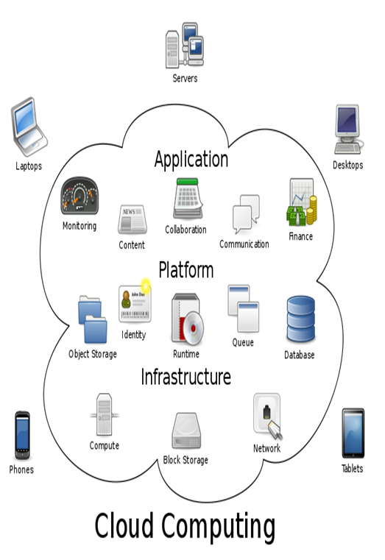
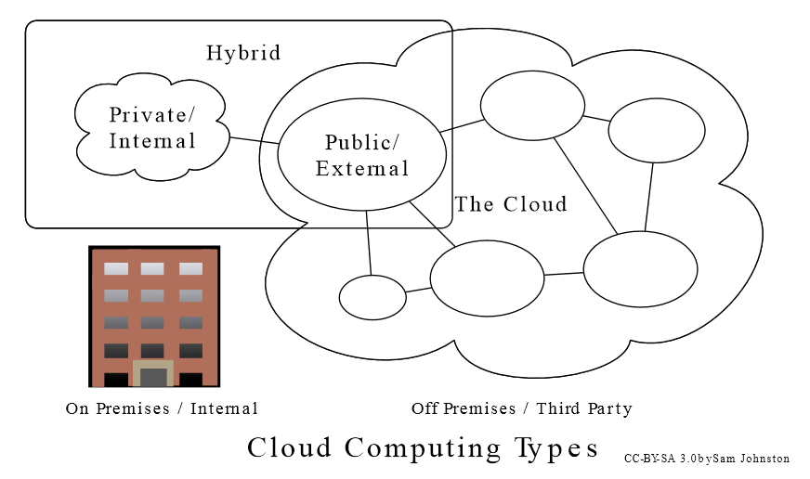
Трети казус: АОИИ и информационната инфраструктура, изградена по филисофията на Cloud Computing:
а) основни измерения:
Избираемост, гъвкавост и динамичност;
От инвестиционни разходи към оперативни;
Режим на икономии и финансови изгоди.
б) модели за реализация:
Софтуер като услуга (SaaS);
Платформа като услуга (PaaS);
Инфраструктура като услуга (IaaS).
в) форми на проявление:
Частен облак – вътрешен и външен;
Облак от тип „сдружение“;
Публичен облак;
Хибриден облак.
© доц. д-р Л. Краев

Slide 20
2.7. Финансово-икономическа ефективност на АОИИ.
А) Инвестиции, свързани с АОИИ:
- системен анализ и оценка;
- проектиране;
- експериментално внедряване;
- промишлено внедряване;
- модернизация и развитие.
Б) Методика и методични указания за определяне на финансово-икономическата ефективност на АОИИ – пряка и косвена ефективност.
© доц. д-р Л. Краев

Slide 21
2.8. Социална насоченост на АОИИ.
А) Влияе за подобряването на условията на труд;
Б) По-добри възможности за творческа работа на специалистите и мениджърите;
В) Създава обстановка за повишаване на квалификацията и израстване в кариерата;
Г) Допринася за укрепване на социалния и психологическия климат в бизнес организацията.
© доц. д-р Л. Краев

Slide 22
Край на първа тема !
© доц. д-р Л. Краев

